Slide 1
玩转Node节点: 增加，删除以及如何避免内存泄漏

Slide 2
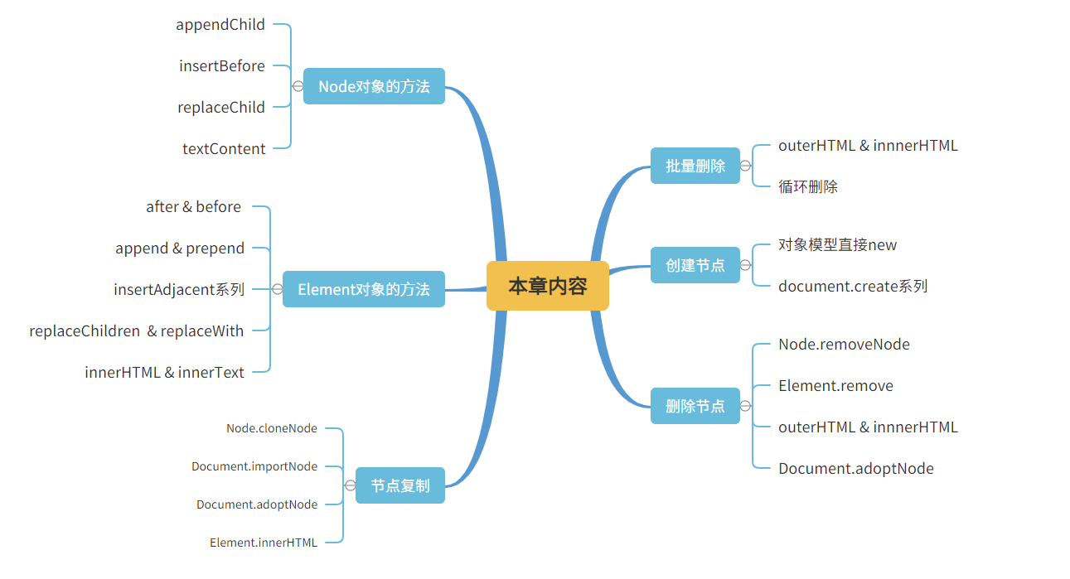
本章内容

Slide 3
节点创建和挂载
创建了节点，未加入文档，是没有任何视觉效果的。
第一步： 创建
第二步： 挂载

Slide 4
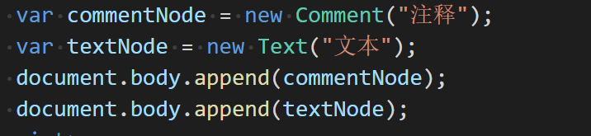
显式创建节点
对象模型直接new

Slide 5
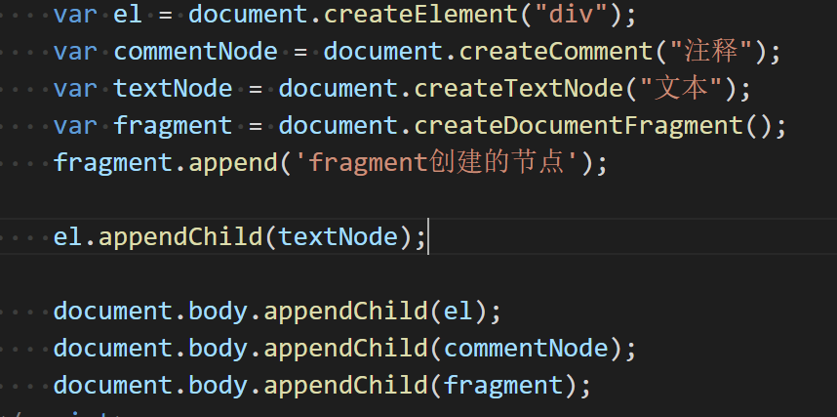
显式创建节点
document.create系列

Slide 6
节点挂载
Node API的挂。
Element API的挂载

Slide 7
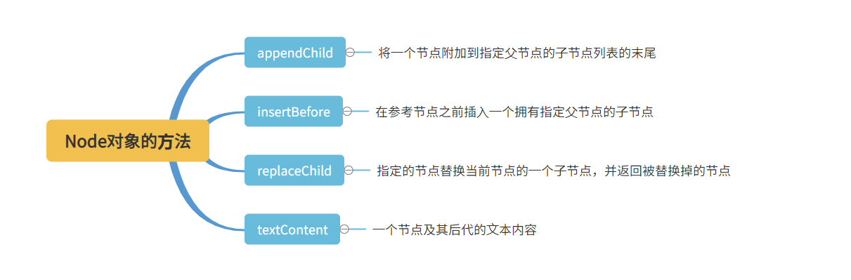
Node节点挂载

Slide 8
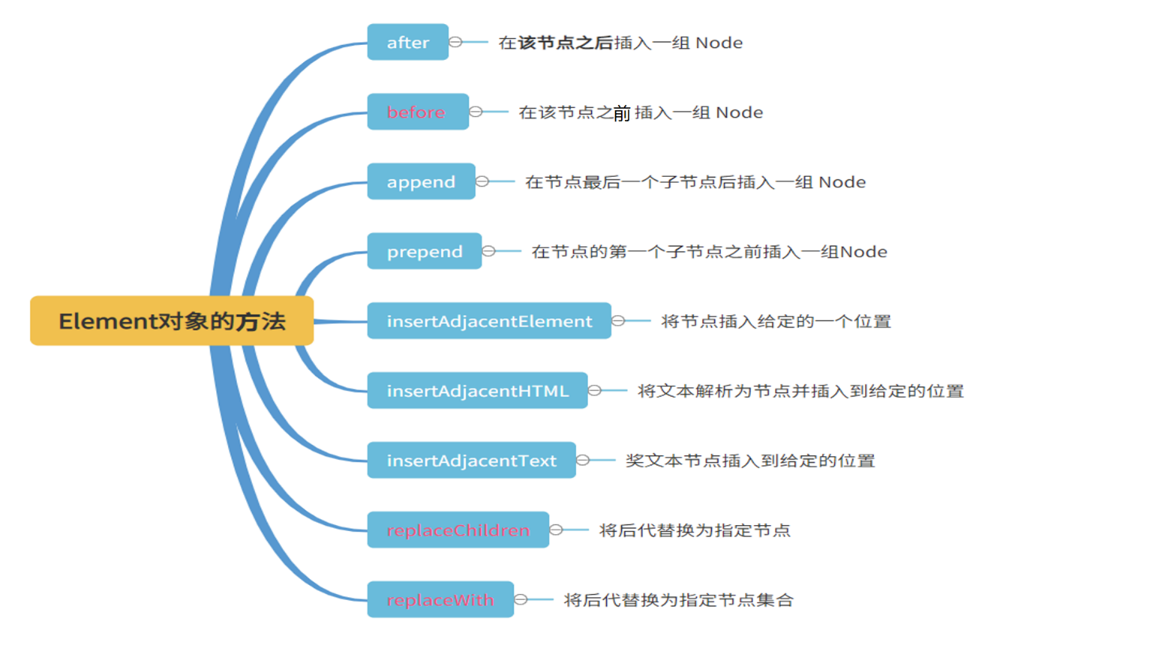
Element挂载节点

Slide 9
insertAdjacentElement等
insertAdjacentElement， insertAdjacentHTML，insertAdjacentText
参照节点是自身
三个方法节点一次要求是： 元素，字符串，文本字符串

Slide 10
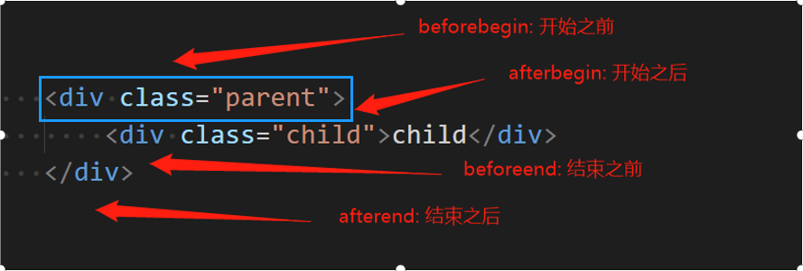
insertAdjacentElement等参照位置
位置分为: beforebegin, afterbegin, beforeend, afterend

Slide 11
replaceChildren 和 replaceWith
都是全面替换子节点
参数是多个节点或者字符串

Slide 12
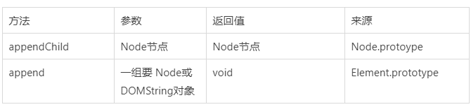
appendChild VS append

Slide 13
innerHTML & innerText
innerHTML: 批量创建并生成节点。
innerText: 生成文本节点。 本质是HTMLElement上的属性。

Slide 14
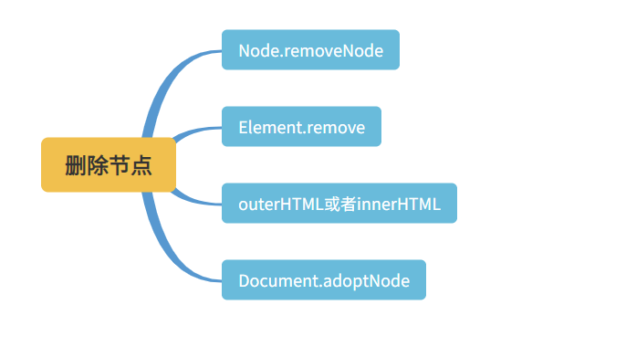
删除节点：单个

Slide 15
删除节点：批量
innerHTML & outerHTML
replaceChildren 和 replaceWith
循环删除

Slide 16
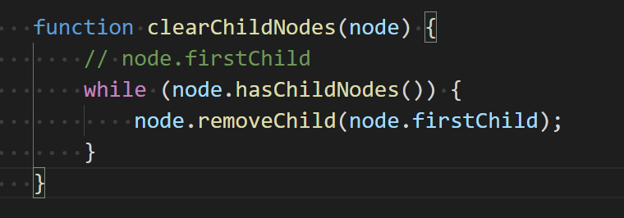
删除节点：循环删除

Slide 17
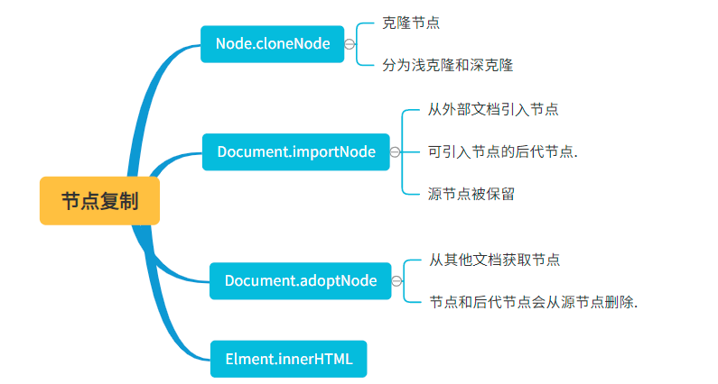
节点克隆

Slide 18
节点克隆
实际上textContent和innerText也具备一定的复制能力
节点复制不能复制DOM2的事件，一定程度上能复制DOM0级别事件
importNode和adoptNode在同文档内操作也生效

Slide 19
内存泄漏
全局作用域：三思而后行
eval： 真像个恶魔
console.log：天降横祸
闭包： 拈花惹草要小心

Slide 20
总结

